Slide 1
Формирование читательской грамотности на уроках истории
Подготовила: учитель истории и обществознания МБОУ «Школа №70» Акимова Дина Владимировна

Slide 2

«Читать – это ещё ничего не значит, ЧТО читать и КАК понимать прочитанное – вот в чём главное»
К.Д. Ушинский

Slide 3
Читательская грамотность − способность человека понимать, использовать, оценивать тексты, размышлять о них и заниматься чтением для того, чтобы достигать своих целей, расширять свои знания и возможности, участвовать в социальной жизни.

Slide 4
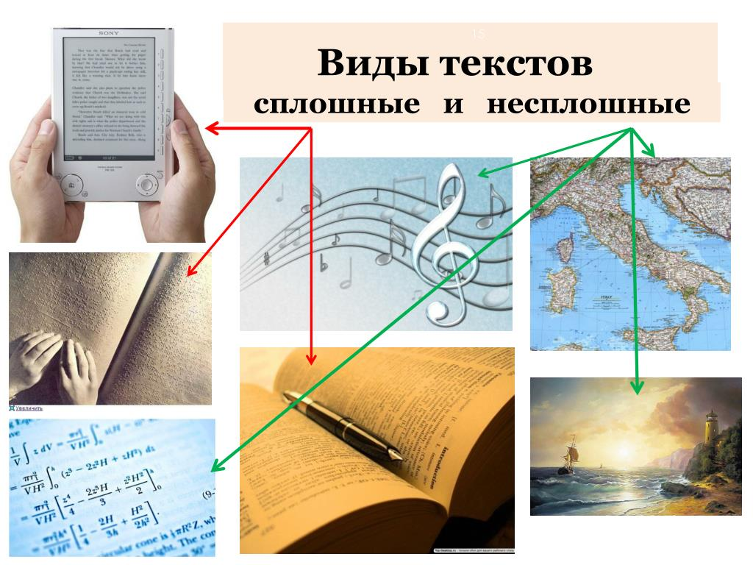

Slide 5
Виды текстов на уроках истории
Сплошные тексты | Несплошные тексты
тексты параграфа | исторические карты
публицистические и литературные памятники | графики
актовые материалы, материалы периодической печати | диаграммы
документы личного происхождения (мемуары, дневники, эпистолярные источники | таблицы
документы экономического и географического содержания | изображения, дополненные текстами (карикатуры, монеты и др.)

Slide 6
Компетенции, относящиеся к читательской грамотности:
Нахождение и извлечение информации
Интеграция и интерпретация информации
Оценка и использование информации

Slide 7
Нахождение и извлечение информации из текста
Читательские умения:
Определять место, где содержится искомая информация (фрагмент текста, гиперссылка, ссылка на сайт и т.д.)
Находить и извлекать одну или несколько единиц информации
Находить и извлекать одну или несколько единиц информации, расположенных в одном фрагменте текста.
Находить и извлекать несколько единиц информации, расположенных в разных фрагментах текста.
Определять наличие/отсутствие информации.

Slide 8
Задания, проверяющие читательские умения находить и извлекать информацию.
Прочитайте отрывок из летописи.
«И сел Олег княжить в Киеве, и сказал Олег: "Да будет это мать городам русским". И были у него славяне, и варяги, и прочие, прозвавшиеся русью. Тот Олег начал ставить города и установил дани славянам, и кривичам, и мери, и установил варягам давать дань от Новгорода по триста гривен ежегодно ради сохранения мира, что и давалось варягам до самой смерти Ярослава. Начал Олег воевать с древлянами и, покорив их, начал брать дань с них по чёрной кунице. Пошёл Олег на северян, и победил северян, и возложил на них лёгкую дань, и не велел им платить дань хазарам, сказав: "Я враг их, и вам незачем". Послал Олег к радимичам, спрашивая: "Кому даёте дань?" Они же ответили: "Хазарам". И дали Олегу по щелягу, как и хазарам давали. И обладал Олег древлянами, полянами, радимичами, а с уличами и тиверцами воевал. Когда Игорь вырос, то сопровождал Олега и слушал его, и привели ему жену из Пскова именем Ольга».
1. Укажите названия племен, которые согласно данному отрывку платили дань хазарам.
2. Какая дань согласно отрывку была наложена князем Олегом на древлян?

Slide 9
Прочтите отрывок из исторического источника.
«Лета 7106-го ноября в 24 день царь и великий князь Федор Иванович всея Руси указал. Которые крестьяне из-за бояр, и из-за дворян, и из-за приказных людей, и из-за детей боярских, и из-за всяких людей, из поместей и из вотчин, из патриарховых, и из митрополичих, и из владычних, и из монастырских вотчин выбежали до нынешнего 106-го году за пять лет, – и на тех беглых крестьян в их побеге и по тех помещиков и вотчинников, за кем они, выбежав, живут, тем помещиком, из-за кого они выбежали, и патриаршим, и митрополичим, и владычним, и детям боярским, и монастырских сёл приказчиком и служкам давати суд и сыскивати накрепко всякими сыски».
Используя отрывок и знания по истории, выберите в приведённом списке три верных суждения:
1. Крестьянам разрешалось с 7106 года в течение 5 лет уходить из вотчин и поместий.
2. После принятия этого документа окончательно оформилось крепостное право.
3. Современниками событий, упоминаемых в документе, были Борис Годунов и патриарх Иов.
4. Отцом упоминаемого в документе правителя был Иван III.
5. Документ был написан в «смутное время».
6. Этот документ - «Указ об урочных летах».

Slide 10
Интеграция и интерпретация текста
Что означает интеграция и интерпретация информации текста?
• Определение основной мысли текста.
• Понимание отношения отдельных сообщений текста.
• Истолкование значения небольшой части текста. Искомая информация не выделена в тексте специально, но для ее понимания требуются простые мыслительные операции.
• Интерпретация отдельных частей текста в сравнении или противопоставлении отдельных сообщений текста.
• Интеграция информации из нескольких текстов.

Slide 11
Интеграция и интерпретация текста
Читательские умения:
1. Понимать фактологическую информацию (сюжет, последовательность событий и т.п.).
2. Понимать смысловую структуру текста (определять тему, главную мысль/идею, назначение текста).
3. Понимать значение неизвестного слова или выражения на основе контекста.
4. Устанавливать скрытые связи между событиями или утверждениями (причинно-следственные отношения, отношения аргумент - контраргумент, тезис - пример, сходство - различие и др.).
5. Соотносить визуальное изображение с вербальным текстом.
6. Формулировать выводы на основе обобщения отдельных частей текста.
7. Понимать чувства, мотивы, характеры героев.
8. Понимать концептуальную информацию (авторскую позицию, коммуникативное намерение)

Slide 12
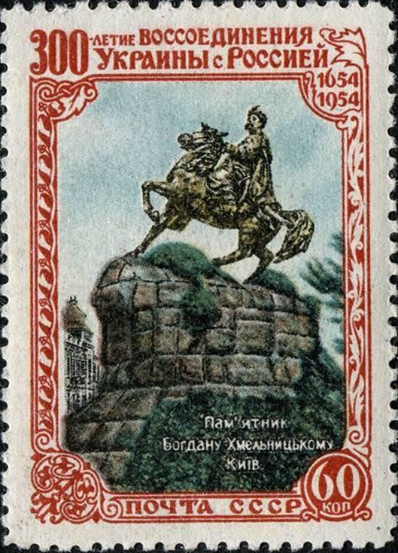
Задания, проверяющие читательские умения интегрировать и интерпретировать информацию
Что из перечисленного относится к тому же десятилетию, когда произошло событие, юбилею которому посвящена данная марка?
1. полная отмена местничества
2. начало церковной реформы патриарха Никона
3. заключение «Вечного мира» России с Речью Посполитой
4. принятие Соборного уложения

Slide 13
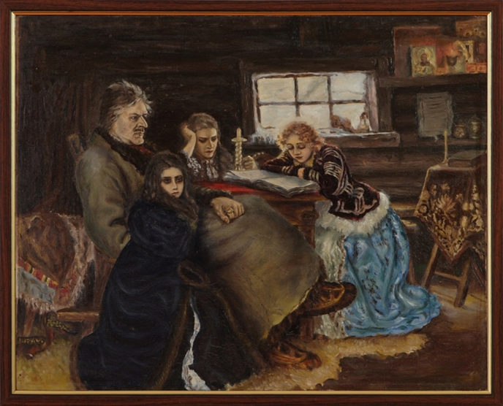
Задания, проверяющие читательские умения интегрировать и интерпретировать информацию
Рассмотрите картину и выполните задания.
Какую жизненную ситуацию отражает эта картина?
Какие чувства может испытывать в этот момент А.Д. Меншиков?
Чем определяется историческая достоверность картины?
Насколько одежда изображенных на картине людей соответствует крестьянской избе?
Что хотел показать художник этой картиной?
Меншиков в Берёзове. Художник В.И. Суриков

Slide 14
Осмысление и оценка текста
Что означает оценка и использование информации?
Для осмысления текста читателю нужно установить ряд связей между текстом и внетекстовыми знаниями, опираясь на личный опыт и собственные отношения к описанным реалиям.
Сравнивать или связывать текст и внетекстовые знания.
Объяснять сообщение текста, опираясь на личный опыт или отношение читателя к предмету авторского высказывания.
Высказывать предположения на основе текста.
Критически оценивать сложный текст на незнакомую тему

Slide 15
Осмысление и оценка текста
Читательские умения:
1. Оценивать содержание текста или его элементов (примеров, аргументов, иллюстраций и т.п.) относительно целей автора.
2. Оценивать форму текста (структуру, стиль и т.д.), целесообразность использованных автором приемов.
3. Понимать назначение структурной единицы текста.
4. Оценивать полноту, достоверность информации.
5. Обнаруживать противоречия, содержащиеся в одном или нескольких текстах.
6. Высказывать и обосновывать собственную точку зрения по вопросу, обсуждаемому в тексте.

Slide 16
Задания, проверяющие читательские умения оценивать и использовать информацию
Из воспоминаний современницы «По прошествии трёх недель по кончине Государыни я пошла к телу для панихиды. Идучи чрез переднюю, нашла тут князя Михаила Ивановича Дашкова, плачущего и вне себя от радости, и, прибежав ко мне, говорил: «Государь достоин, дабы ему воздвигнуть статую золотую; он всему дворянству дал вольность» и с тем едет в Сенат, чтоб там объявить. Я ему сказала: «Разве вы были крепостные и вас продавали доныне?» В чём же эта вольность? И вышло, что в том, чтоб служить и не служить по воле всякого. Сие и прежде было, ибо шли в отставку, но осталось исстари, что дворянство, с вотчин и поместья… кроме одряхлелых и малолетних, в службе Империи записаны были; вместо людей дворянских Пётр I начал рекрут собирать, а дворянство осталось в службе. Отчего вздумали, что в неволе. Воронцов и генерал-прокурор думали великое дело делать, доложа Государю, дабы дать волю дворянству, а в самом деле выпросили не что иное, кроме того, чтоб всяк был волен служить и не служить. Пришед с панихиды к себе, я увидела, [что] у заднего крыльца стоит карета парадная с короною, и Император в ней поехал в Сенат. Но сей кортеж в народе произвёл негодование, говорили: как ему ехать под короною? он не коронован и не помазан. Рановременно вздумал употребить корону. У всех дворян велика была радость о данном дозволении служить или не служить, и на тот час совершенно позабыли, что предки их службою приобрели почести и имение, которым пользуются… В 25-й день января… повезли тело Государыни, во гробе лежащей, со всевозможным великолепием и подобающими почестями изо дворца чрез реку в Петропавловский собор в крепость… Император в сей день был чрезмерно весел и посреди церемонии сей траурной сделал себе забаву: нарочно отстанет от везущего тела одра, пустив оного вперёд сажен тридцать, потом изо всей силы добежит… О непристойном поведении сём произошли многие разговоры не в пользу особе Императора, и толки пошли о безрассудных его во многих случаях поступках».

Slide 17
Задания, проверяющие читательские умения оценивать и использовать информацию
1. Назовите императрицу, о кончине которой упоминается в отрывке.
2. Укажите десятилетие, в котором она умерла.
3. Назовите императора, о котором идет речь.
4. В чем состоит различие в понимании слова «вольность» автором воспоминаний и князем М.И. Дашковым?
5. Какие поступки императора, по мнению автора, осуждались общественным мнением? Согласны ли вы с автором? Свой ответ обоснуйте.
6. Как вы думаете, кто автор этих воспоминаний? По каким признакам вы это определили?

Slide 18
Задания, проверяющие читательские умения оценивать и использовать информацию
Прочитайте текст и выполните задания.
Из книги «Наполеон Бонапарт» историка А.З. Манфреда. «Тильзит был соглашением двух сильнейших держав Европы. Прекращение войны, заключение мира для России были необходимостью. В сложившихся условиях 1807 г., после двух неудачно закончившихся войн… Тильзит был успешным политическим ходом. Союз с могущественной буржуазной империей Запада усиливал позиции России, оказывался для неё выгодным. Политические преимущества союза с наполеоновской Францией превышали экономический ущерб от антианглийской торговой политики».
Задания:
1. Определите, сколько оценочных суждений содержится в тексте.
2. С какой из оценок автора текста вы согласны? Обоснуйте свой ответ.

Slide 19
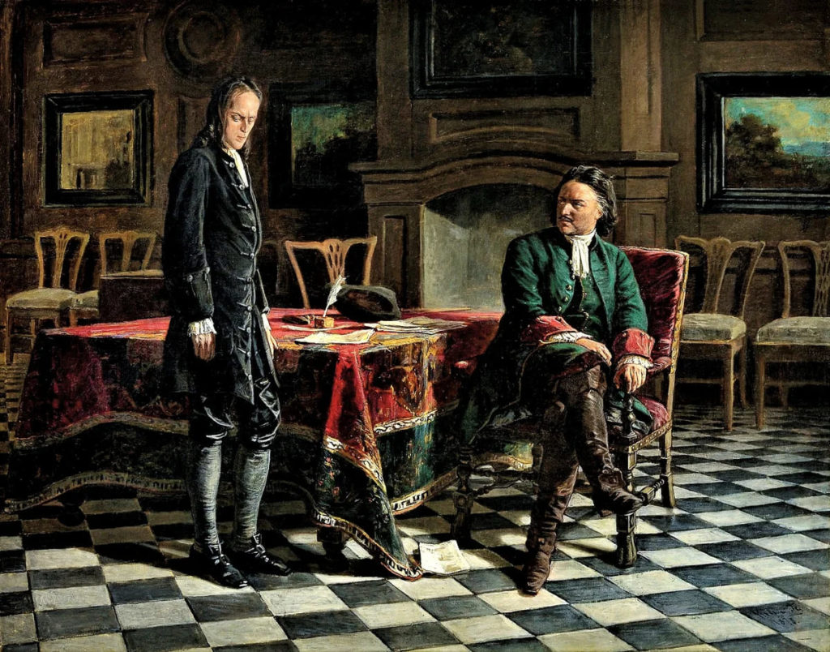
Рассмотрите картину Н.Н. Ге, прочитайте текст из учебника и выполните задания.
Реформы Петра вызывали неприятие у многих, главным образом у патриархальной аристократии, видевшей в них разрушение традиционного для нее мира. Недовольные реформами нуждались в лидере. Если раньше таковым была сестра царя — Софья, то после ее заточения в монастырь все недовольные стали группироваться вокруг сына царя Алексея, воспитанного на старинных традициях московского двора. Расхождения между отцом и сыном становились все более очевидными. Опасаясь за свою судьбу, Алексей в 1716 году бежал из России в Австрию, где пытался искать поддержки в борьбе с отцом. Усилиями петровского дипломата и будущего главы Тайной канцелярии графа П. А. Толстого беглец был возвращен и предстал перед судом. Под пытками он признался в заговоре против царя и был приговорен к смертной казни, однако при невыясненных обстоятельствах умер в тюрьме. Петр постоянно думал о судьбе проводимых им преобразований. «Дело царевича Алексея» побудило его изменить порядок наследования престола. В 1722 году был подписан указ, согласно которому царь мог назначить себе любого преемника, вне зависимости от степени родства. Однако сделать этого Петр так и не успел. Простудившись в январе 1725 года, он скоропостижно скончался.
Пётр I допрашивает царевича Алексея. Художник Н.Н. Ге

Slide 20
Задания, проверяющие читательские умения оценивать и использовать информацию
Задания:
1. Какой момент запечатлен на картине художника?
2. Используя картину и текст, реконструируйте событие, изображенное на картине.
3. Какой диалог мог состояться между Петром I и его сыном?
4. Запишите, что могли сказать Пётр I и царевич Алексей.

Slide 21
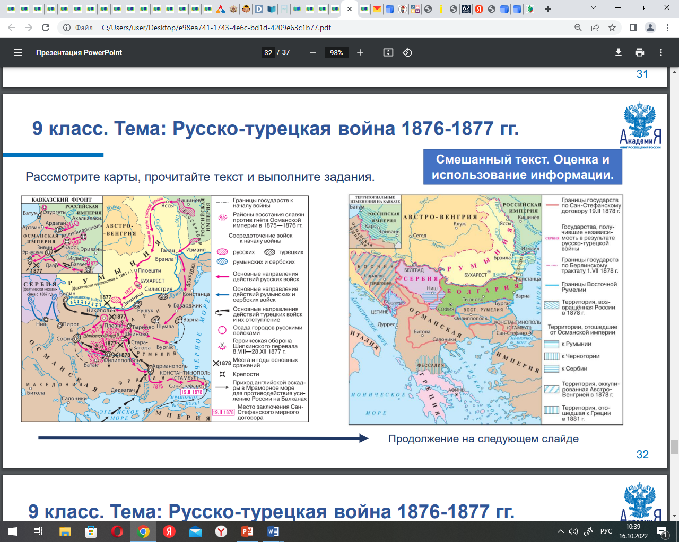
Текст
(1) Начавшаяся Русско-турецкая война велась на Балканском и Кавказском театре военных действий. (2) На балканском фронте особенно тяжёлой оказалась осада Плевны, которую оборонял талантливый турецкий полководец Осман-паша. (3) Турецкие войска обороняли город несколько месяцев, но в ноябре 1877 г. были вынуждены сдаться. (4) Русская армия начала быстрое наступление в зимних условиях. (5) На кавказском фронте русские войска в короткие сроки разбили превосходящие турецкие войска и овладели крепостями Баязет, Ардаган, Карс, выйдя к Измаилу. (6) Война завершилась занятием русской армией местечка СанСтефано. (7) Здесь и был заключён мирный договор, по которому Греция, Черногория и Румыния стали независимыми государствами, а Болгария становилась автономным княжеством в составе Турции.

Slide 22
Задания, проверяющие читательские умения оценивать и использовать информацию
Задания:
1. Перед вами текст, в котором предложения пронумерованы. Фрагменты текста, в которых, возможно, сделаны ошибки, выделены полужирным шрифтом. Проанализируйте карты, оцените текст и укажите номера предложений, в которых есть фрагменты, содержащие ошибки.
2. Запишите номера этих предложений в таблицу

Slide 23
СПАСИБО ЗА ВНИМАНИЕ

